Slide 1
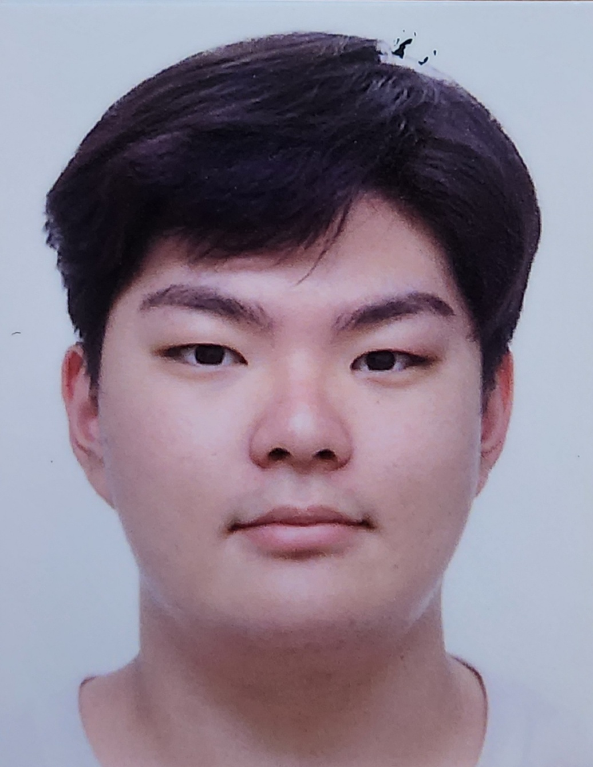
이력서
김웅섭
인적사항
성명
주민번호
주소
휴대전화
Email
김웅섭
060327-3XXXXXX
서울시 성동구 마장로 39길 43
010.4060.1993
rladndtjq@gmail.com
학력
2022.03 – 2024.12
서울 디지텍 고등학교 VR콘텐츠과 졸업 예정
이력
2023 지방 기능 경기대회 출전
2024 지방 기능 경기대회 출전 (5위)
2024 교과 우수상(게임 프로그래밍)
GTQ Excel 자격증
자기소개
저는 발전을 추구하는 사람입니다. 항상 결점을 보완하기 위해 연구하며 그 과정에서 보람과 즐거움을 느낍니다. 팀 프로젝트를 할 때는 항상 메인 프로그래밍을 맡아서 팀원들에게 조언을 해주는 역할을 하였습니다. 또한 친우들이 모르거나 궁금해 하는 것을 공부해 알려주면서 설명해줌으로써 저의 실력 또한 향상시켜 왔습니다.
고등학교 때, 동아리에 참여하면서 실력을 쌓고 나아가 프로그래밍장이 되어서 동아리를 이끌어 나갔습니다. 또한 학교에서 진행하는 모든 게임잼에 참여하여 협업 경험을 쌓았습니다.
학교와 외부 기업에서의 협업을 통해 개발한 Slime Defense를 통하여 Gstar라는 거대한 행사에 출품을 해보았고, 더하여 구글 플레이스토어 출시를 목표로 나아갔습니다.
현재 졸업 프로젝트로 공포 협동게임인 Digitech Company를 제작 중에 있습니다.

